Slide 1
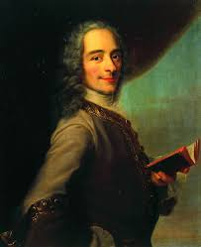
Un philosophe des lumière : Voltaire
Voltaire :

Slide 2
Biographie courte
François-Marie Arouet, dit Voltaire, né le 21 novembre 1694 à Paris et mort dans la même ville le 30 mai 1778, est un écrivain, philosophe et homme d'affaires français qui a marqué le XVIIIᵉ siècle.

Slide 3
Les idées nouvelles de Voltaire
-La tolérance religieuse car elle serait bénéfique, elle permet d’accroire la population et de développer le commerce.
-La liberté d’expression
-Dénonce la noblesse et le critique

Slide 4
Un évènement important qui la rendue célèbre
-Voltaire a demander a ce qu’ils réexamine l’affaire calas car celui ci étais innocent.
-Voltaire a prouvé l’innocence de Jean Calas.
-Jean Calas est mort innocent

Slide 5
Est-il célèbre a l’heure d’aujourd’hui
ﾲ²

